Slide 1
软件工程&智能体大赛 赛课结合特殊项目

Slide 2

目录
项目组成
平台升级说明
新赛事开发

Slide 3

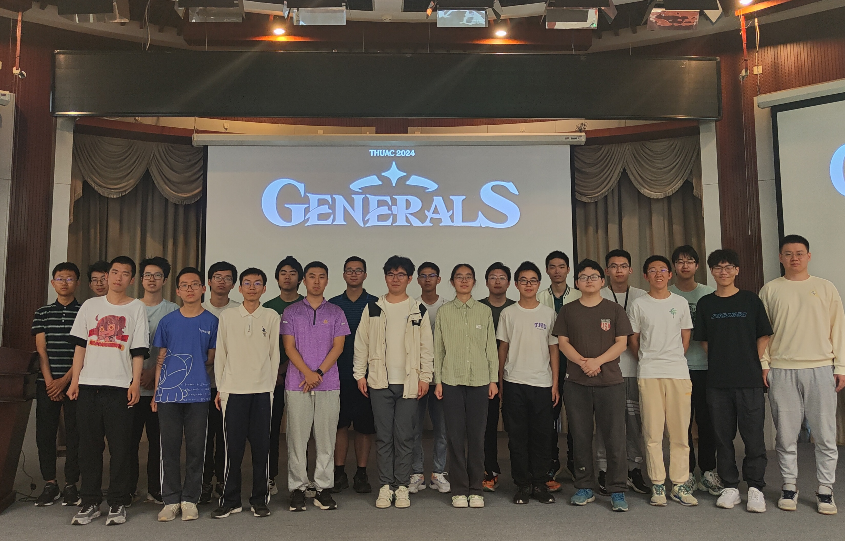
项目组成
智能体大赛
由清华大学计算机系学生科协承办
已成功举办 28 届
今年即将升级赛事，支持强化学习算法
与《软件工程》课程合作，降低开发压力

Slide 4
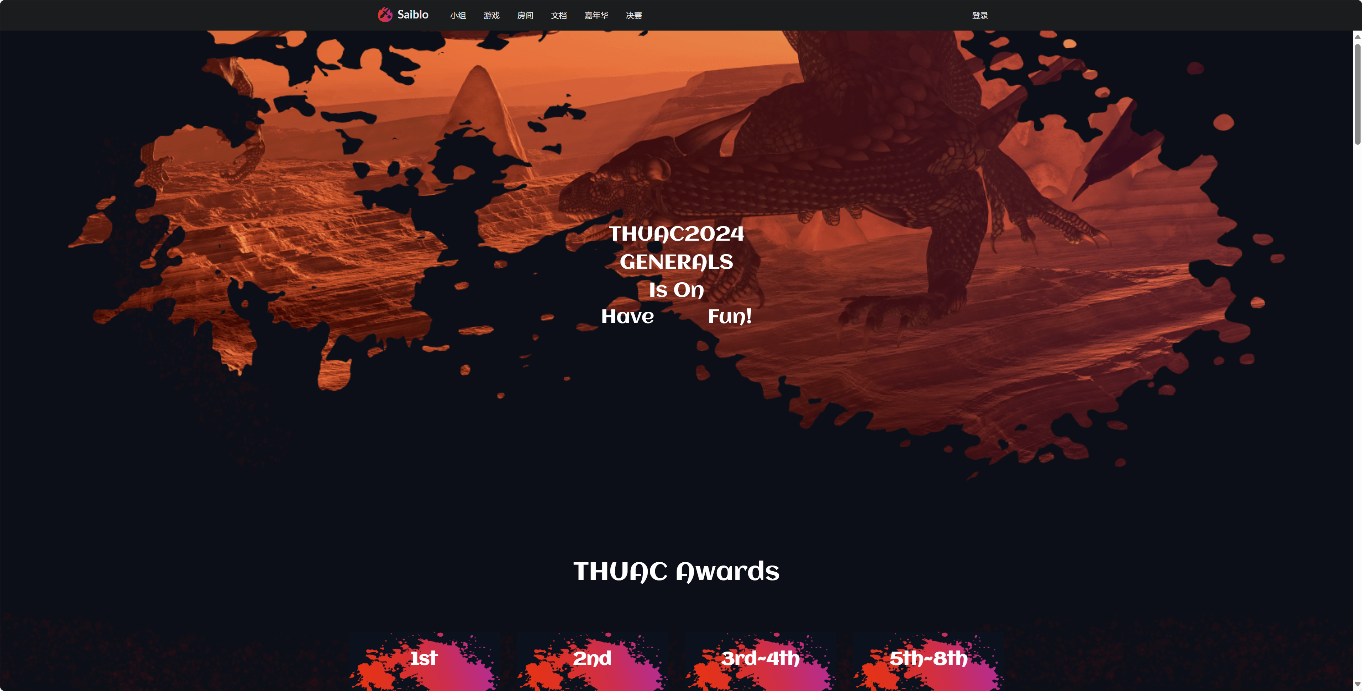
项目组成
升级内容
赛事升级：开发支持 RL 算法的游戏
赛事平台升级
支持评测选手的 AI 模型
支持评测人工智能助教模型

Slide 5
平台升级说明
支持运行 AI 模型评测
由科协高年级学长开发，不作为本次赛课结合内容
人工智能助教赛事
目标：训练 AI，能够正确解答算法题、数理逻辑等客观题目
选手通过给定的大模型接口（如智谱模型）训练自己的 AI 并进行部署
平台支持调用选手的远程 API 接口，从题库中筛选题目进行评测与打分

Slide 6
平台升级
开发需求
上传、查看、删除题目
选手上传自己部署的模型的 API 接口
运行评测机，在题库中筛选题目，通过与远程 API 接口交互得到输出，与预期输出比对之后给出评测结果
通过天梯榜展示各位选手信息、得分、模型信息等内容

Slide 7
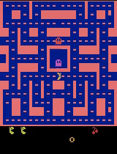
新赛事开发
支持强化学习
参考传统的 RL 训练游戏：Atari Pacman
规则类比于传统的吃豆人
场地由空地与墙壁组成
空地上有豆子，每种豆子有特殊的功能
游戏中存在幽灵，移动中如果捕获玩家会导致生命值丢失
吃到更多豆子、获得更高分是游戏的目标

Slide 8
新赛事开发
双人对战
分为两个赛道：吃豆人模型和幽灵模型
选手选择参加其中的一个赛道或者均参加
两个对立赛道进行循环赛，每一个吃豆人模型和对方的所有幽灵模型进行匹配对决，根据所得分数进行天梯排名

Slide 9
新赛事开发
开发内容
逻辑组：游戏环境封装
体验强化学习模型环境的开发封装
根据给定输入返回游戏状态
计算游戏当前分数，判断游戏是否结束
播放器组：游戏 UI 设计
学习利用 Unity 等引擎开发游戏，美化游戏 UI
支持回放功能，回放指定游戏的操作
两个组选择一个加入即可

Slide 10
项目特点
游戏开发全新体验
和科协智能体部成员一同体验智能体大赛开发运营流程
将自己的开发结果真正应用到实际中

Slide 11
谢谢！
计算机系学生科协主席 郑友捷

